Slide 1
UML NEDİR?
UML ---- (Unified Modeling Language)
(Bütünleştirilmiş Modelleme Dili)
Yazılım sisteminin önemli bileşenlerini,
tanımlamayı,
tasarlamayı,
görselleştirmeyi,
dökümante,
etmeyi sağlayan grafiksel bir modelleme dilidir
  UML bir programlama dili kesinlikle değildir.
  UML bir standarttır.
Süleyman Demirel Üniversitesi Bilgisayar Mühendisliği
Doç. Dr. Tuncay YİĞİT

Slide 2
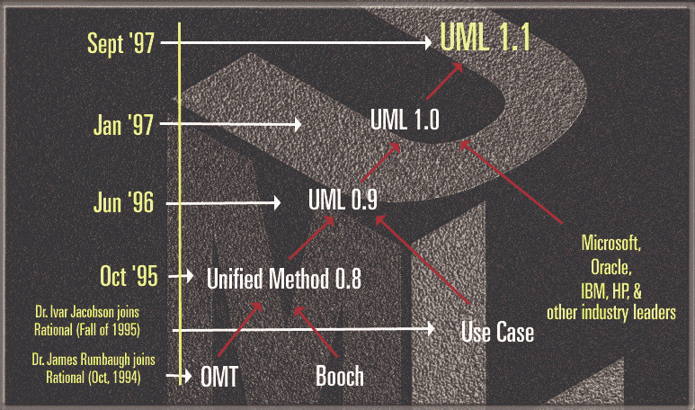
UML TARİHÇESİ?
Ekim 1995: Herkese açık ilk taslak (Sürüm 0.8)
Temmuz 1997: Sürüm 1 OMG’ye standart olarak sunuldu
Kasım 1997: UML OMG tarafından standart olarak kabul edildi.
Güncel sürüm: UML 2.0
Süleyman Demirel Üniversitesi Bilgisayar Mühendisliği
Doç. Dr. Tuncay YİĞİT

Slide 3
NEDEN UML?
  Kullanıcılara geliştirip paylaşabilecekleri anlamlı bir görsel modelleme dili sunmak.
  Temel kavramları genişletmeye yönelik olarak genişleyebilir ve özelleştirilebilir bir mekanizma sunmak.
  Uygulama geliştirme dillerinden ve geliştirme süreçlerinden bağımsızlığı sağlamak.
  Modelleme dillerini anlamak üzere biçimsel bir zemin hazırlamak.
  Bileşen, pattern, framework ve bir arada yürütülen projelerin ileri seviyede geliştirilmesine destek sağlamak.
Süleyman Demirel Üniversitesi Bilgisayar Mühendisliği
Doç. Dr. Tuncay YİĞİT

Slide 4
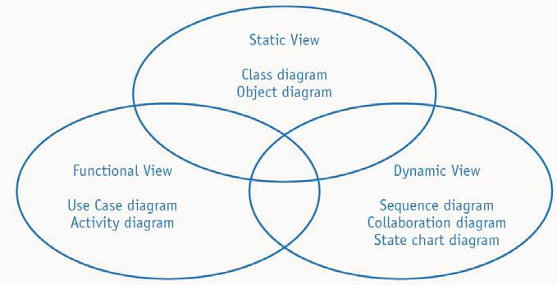
UML İLE NE YAPARIZ?
Tasarlanan sistemin 3 önemli yönünü modeller
Fonksiyonel (işlevsel) model :
  Kullanıcının bakışı ile sistem (kullanım şekilleri)
Nesne modeli Sistemin yapısı:
  nesneler, özellikleri, işlemler,yapısal ilişkiler
Dinamik model:
  Sistemin iç işleyişi
Süleyman Demirel Üniversitesi Bilgisayar Mühendisliği
Doç. Dr. Tuncay YİĞİT

Slide 5
UML DİYAGRAMLARI
En sık kullanılan UML diyagramları aşağıda verilmiştir.
Sınıf (Class) Diyagramları (Sınıf yapılarını gösterir)
Durum(State) Diyagramları (Nesnelerin o anki durumları)
Dizge (Sequence) Diyagramları (Değişken durumların ifadesi)
Etkinlik(Activity) Diyagramları (Nesnelerin faaliyetleri)
Kullanım Senaryoları(Use Case) (Gerçek senaryolar üzerinde test)
İşbirliği (Collaboration) Diyag. (Parçaların bütünü oluşturması)
Bileşen(Component) Diyag. (Bileşenlerin diyagramı)
Dağıtım(Deployment) Diyag. (Sistemin çalışma platformundaki hallerini gösteren diyagramlar)
Süleyman Demirel Üniversitesi Bilgisayar Mühendisliği
Doç. Dr. Tuncay YİĞİT

Slide 6
UML DİYAGRAMLARI
Sınıf (Class) diyagramları
Sınıf diyagramları bir sistem içerisindeki nesne tiplerini ve birbirleri ile olan ilişkileri tanımlamak için kullanılırlar.
Sınıf diyagramları, sınıf yapısını ve içeriğini sınıflar, paketler ve nesneler kullanarak modeller ve bir sistemi 3 farklı perspektiften; kavramsal, tanımsal ve yaşamsal açıdan ele alır.
Sınıf’lar üç şeyden oluşur: bir isim, alanlar ve methodlar.
ÖRNEK
Öğrenci
Alanlar (fields)
String ad
String öğrenciNo
int yıl
Metotlar (methods)
boolean dersEkle(String dersKodu, String dönem)
boolean dersSil(String dersKodu, String dönem)
boolean danışmanAta(Danışman yeniDanışman)
Süleyman Demirel Üniversitesi Bilgisayar Mühendisliği
Doç. Dr. Tuncay YİĞİT

Slide 7
UML DİYAGRAMLARI
Sınıf (Class) diyagramları
Sınıfların
Tanımları
Alanların
Tanımları
Metodların
Tanımları
Sınıfİsmi
Öğrenci
alan₁ alan₂
…..
alan₃
String ad String öğrenciNo int yıl
metod₁ metod₂
metod_{n}
boolean dersEkle(String dersKodu, String dönem) boolean dersSil(String dersKodu, String dönem) boolean danışmanAta(Danışman yeniDanışman)
Süleyman Demirel Üniversitesi Bilgisayar Mühendisliği
Doç. Dr. Tuncay YİĞİT

Slide 8
UML DİYAGRAMLARI
Sınıf (Class) diyagramları
Alanlar
[Erişim][Tür] Ad [[Sayı]] [=İlkDeğer]
Örnek: private String ad = “Serdar”
Standart UML gösterimi
[Erişim] Ad [[Sayı]] [:Tür] [=İlkDeğer]
Örnek: private yıl:int = 2005
Metotlar
[Erişim][Tür] Ad ([Parametre, ...])
Örnek: public boolean dersAl (String dersKodu)
Standart UML gösterimi
[Erişim] Ad ([Parametre, ...]) [:Tür]
Örnek: public danışmanAta(Danışman d):boolean
Süleyman Demirel Üniversitesi Bilgisayar Mühendisliği
Doç. Dr. Tuncay YİĞİT

Slide 9
UML DİYAGRAMLARI
Sınıf (Class) diyagramları
Alan Örnekleri;
Java UML
Date doğumGünü; doğumGünü:Date
public int süre = 100; +süre:int = 100
private Öğrenci;
öğrenciler[0..MAX_ÖĞR] - öğrenciler[0..MAX_ÖĞR]:Öğrenci
Metod Örnekleri;
public int getSize() +getSize():int
Süleyman Demirel Üniversitesi Bilgisayar Mühendisliği
Doç. Dr. Tuncay YİĞİT

Slide 10
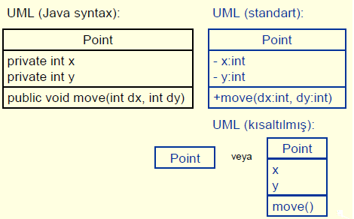
UML DİYAGRAMLARI
Sınıf (Class) diyagramları
Süleyman Demirel Üniversitesi Bilgisayar Mühendisliği
Doç. Dr. Tuncay YİĞİT

Slide 11
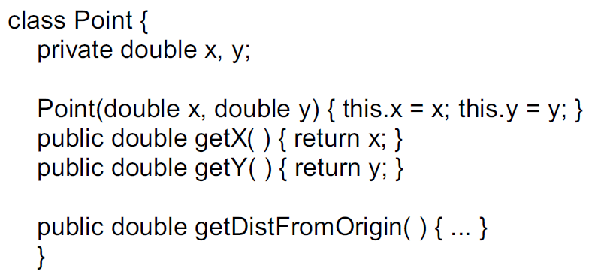
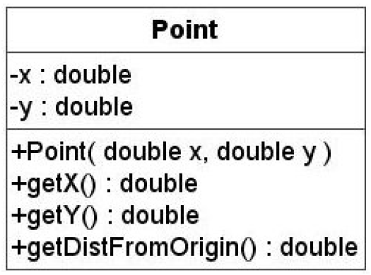
UML DİYAGRAMLARI
Sınıf (Class) diyagramları
Süleyman Demirel Üniversitesi Bilgisayar Mühendisliği
Doç. Dr. Tuncay YİĞİT

Slide 12
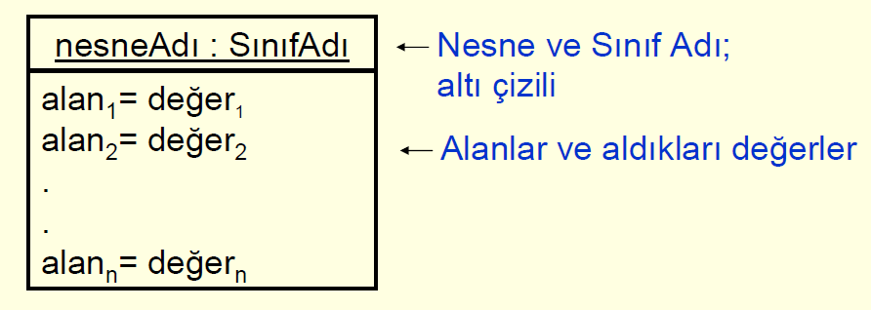
UML DİYAGRAMLARI
Sınıf (Class) diyagramları
UML’de Nesne Gösterimi
Süleyman Demirel Üniversitesi Bilgisayar Mühendisliği
Doç. Dr. Tuncay YİĞİT

Slide 13
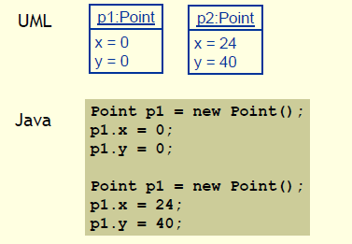
UML DİYAGRAMLARI
Sınıf (Class) diyagramları
UML’de Nesne Gösterimi
Süleyman Demirel Üniversitesi Bilgisayar Mühendisliği
Doç. Dr. Tuncay YİĞİT

Slide 14
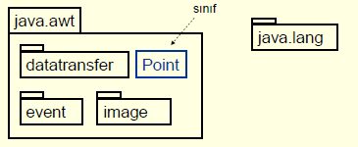
UML DİYAGRAMLARI
Sınıf (Class) diyagramları
UML’de Paket (package) Gösterimi
Birbirleriyle ilişkili sınıflar bir paket (package) içine yerleştirilirler.Paket isimler küçük harflerle yazılır.
Süleyman Demirel Üniversitesi Bilgisayar Mühendisliği
Doç. Dr. Tuncay YİĞİT

Slide 15
UML DİYAGRAMLARI
Sınıf (Class) diyagramları
İlişkilerin ve yapıların modellenmesi
  inheritance (kalıtım)
  Association (ilişkili)
  Aggregation ve Composition (agregasyon ve kompozisyon)
  Dependency (bağımlılık)
Süleyman Demirel Üniversitesi Bilgisayar Mühendisliği
Doç. Dr. Tuncay YİĞİT

Slide 16
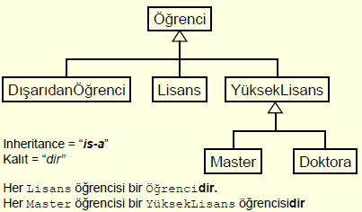
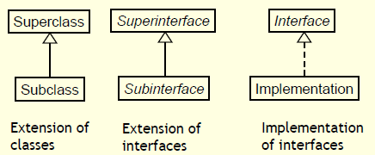
UML DİYAGRAMLARI
Sınıf (Class) diyagramları
  inheritance (kalıtım)
Sınıf ve arayüzler arasındaki ilişki 3 tür
sınıflar arası extension
Arayüzler arası extension
Implementation: bir sınıf bir arayüzü gerçekleştiriyor
UML’ce:
Specialization (extension) Realization (implementation)
Süleyman Demirel Üniversitesi Bilgisayar Mühendisliği
Doç. Dr. Tuncay YİĞİT

Slide 17
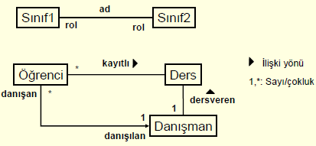
UML DİYAGRAMLARI
Sınıf (Class) diyagramları
  Sınıflar arası ikili (binary) ilişkiler
a .. ü : alt değerden üst değere kadar.
i : tek bir değer
* : 0 .. n
Örnekler:
0 .. * 0 veya daha fazla
1 .. * 1 veya daha fazla
2 .. 5 2’den 5’e kadar
2, 5, 7 2, 5, veya 7
1, 3, 5 .. * 1, 3, 5, veya daha fazla
Süleyman Demirel Üniversitesi Bilgisayar Mühendisliği
Doç. Dr. Tuncay YİĞİT

Slide 18
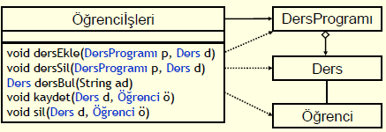
UML DİYAGRAMLARI
Sınıf (Class) diyagramları
Bağımlılık(Dependency)
Bir sınıfın diğer bir sınıfa bağlı olması
Örneğin: bir sınıfın diğer bir sınıfı “kullanması” (use) (sınıfın diğer sınıfın metotlarını çağırması gibi, yada o sınıftan bir
nesneyi döndürmesi gibi..
Süleyman Demirel Üniversitesi Bilgisayar Mühendisliği
Doç. Dr. Tuncay YİĞİT

Slide 19
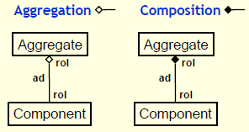
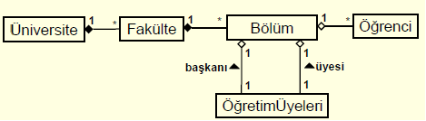
UML DİYAGRAMLARI
Sınıf (Class) diyagramları
Aggregation ve Composition (agregasyon ve kompozisyon)
Örnek
Fakülte olmadan bölümler olamaz (kompozisyon)
Üniversite olmazsa fakülteler de olamaz (kompozisyon)
Bölüm olmadan öğretim üyeleri ve öğrenciler(?)
olabilir (agregasyon)
Süleyman Demirel Üniversitesi Bilgisayar Mühendisliği
Doç. Dr. Tuncay YİĞİT

Slide 20
UML DİYAGRAMLARI
Sınıf (Class) diyagramları
Aggregation ve Composition (agregasyon ve kompozisyon)
Örnek
Fakülte olmadan bölümler olamaz (kompozisyon)
Üniversite olmazsa fakülteler de olamaz (kompozisyon)
Bölüm olmadan öğretim üyeleri ve öğrenciler(?)
olabilir (agregasyon)
Süleyman Demirel Üniversitesi Bilgisayar Mühendisliği
Doç. Dr. Tuncay YİĞİT

